Slide 1

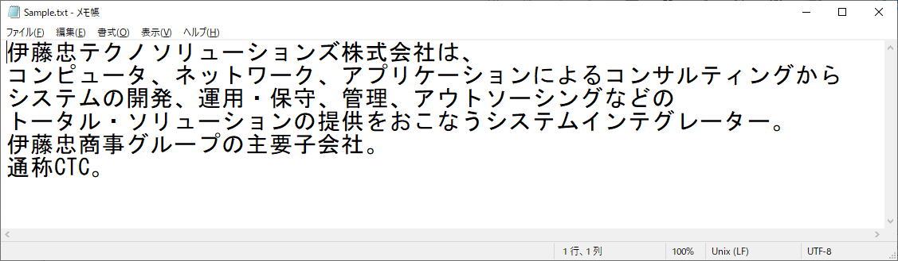
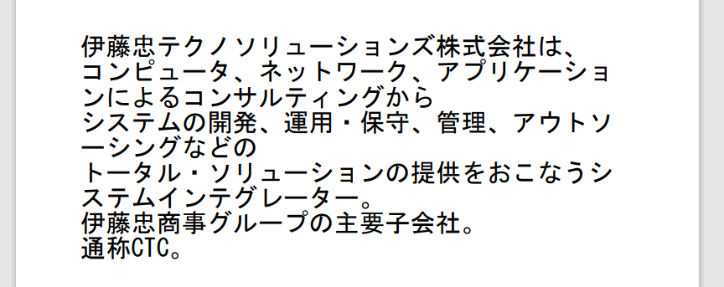
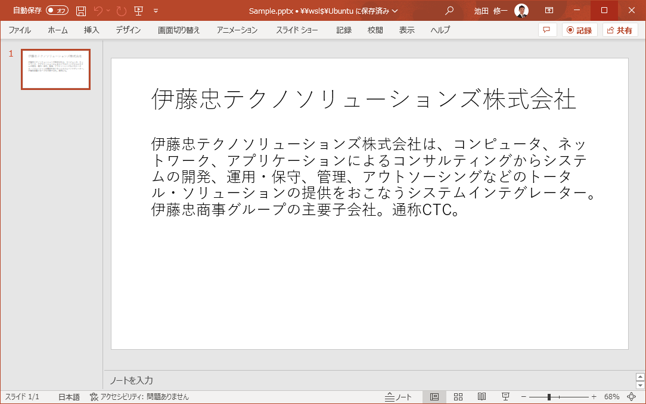
HelloLangChainデモシナリオ
デモは、テキスト・PDF・PPT等の社内ファイルを学習させて、質問に答えるシナリオとなります。
社内ファイル
CTCって
どんな会社？
テキストファイル
利用者
Load
TextLoader
OpenAI
Embeddings
RetrievalQA
run
result
PDFファイル
from_documents
from_chain_type
Load_
and_
split
PyPDFLoader
CTCは伊藤忠テクノソリューションズ株式会社のことです。コンピュータ、ネットワーク、アプリケーションなど…
ベクトルDB
(chromadb)
PPTファイル
Load_
and_
split
Unstructured
PowerPoint
Loader
凡例：
LangChain
ライブラリ
関数

Slide 2


HelloLangChain開発環境構成図
開発環境構築手順（HelloLangChainDocs)
デモ環境（HelloLangChainDemo)
生成AI API（OpenAI API)
APIキー
デモ実行環境
Git Clone
API実行
デプロイ
Visual Studio Code | HelloLangChainDemo
 | ライブラリ（openai/langChain/titoken)
 | ベクトルDB(chromadb)
 | Python仮想環境(Venv)
 | Python3.10
Git for Windows | Windows Subsystem Linux(Ubuntu)
Windows 10
CTCセキュアPC

